Slide 1

Violência no Namoro
Trabalho realizado por:
Filipa Alexandra Nº12;
Rhuan Henry Nº22;
Braima Camará Nº04.

Slide 2
ÍNDICE
Tema: Violência no Namoro
Como se sente a vítima?
Como saber se um amigo está a sofrer de violência no namoro?
Quais as consequências da violência no Namoro?
Questionário sobre a violência no namoro;
Perfil geral da vítima;
Visualização de um vídeo;
Conclusão;
Bibliografia.

Slide 3
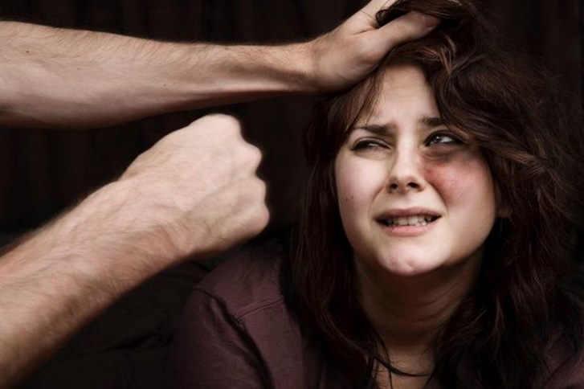
Como se sente a vítima?
Ser vítima de violência no namoro de uma pessoa que escolhemos para ser nosso parceiro pode ser, uma experiência complicada de resolver e de ultrapassar.
As vítimas sentem-se sozinhas, assustadas, culpadas, desconfiadas, ansiosas, confusas, envergonhadas, inseguras, tristes e entre muitas outras coisas.

Slide 4
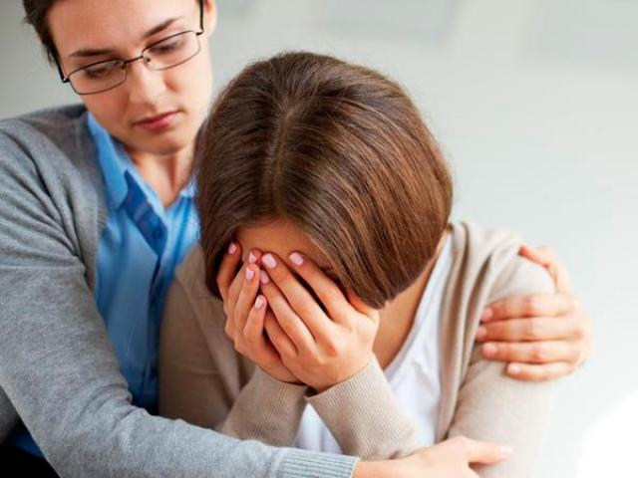
Como saber se um amigo está a sofrer de violência no namoro?
• Se o teu amigo anda normalmente nervoso ou deprimido;
• Se anda cada vez mais isolado dos amigo e familiares;
• Se é muito ansioso quando se fala sobre o seu parceiro;
• Se o vires com marcas não justificadas e mal explicadas, por exemplo, nódoas negras;

Slide 5
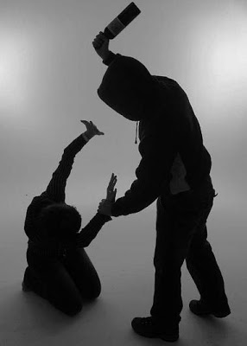
Quais as consequências da violência no Namoro?
As vítimas podem se manifestar com comportamentos agressivos e violentos, como:
• Colocar os estudos em segundo plano;
• Faltas às aulas;
• Conflitos com colegas funcionários ou professores;
• Descida das notas;
• Reprovações;

Slide 6
Questionário sobre a violência no namoro;
Qual opinião dos alunos sobre a violência no namoro:
• "Acho mal e que as vítimas sujeitas a isso são pessoas que não possuem amor próprio, ou seja dependentes dessa pessoa.“
• "Eu acho que a violência no namoro é uma coisa que devemos evitar porque é capaz de marcar a pessoa de várias formas.“
• "É um ato inconsciente.“
• "É algo desnecessário e incorreto.“
• "Na minha opinião qualquer tipo de violência é algo que não devia existir."

Slide 7
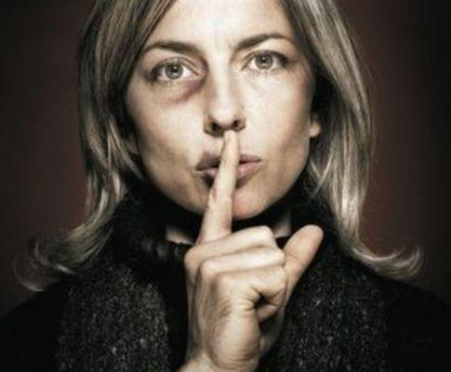
Perfil geral da vítima;
Normalmente as vítimas são:
• Do sexo feminino;
•As vitimas em média têm uma idade de 42 anos;
• Percentagem de vitimas casados (28,2%) , e também a percentagem de vitimas solteiras é de (23,1%);

Slide 8
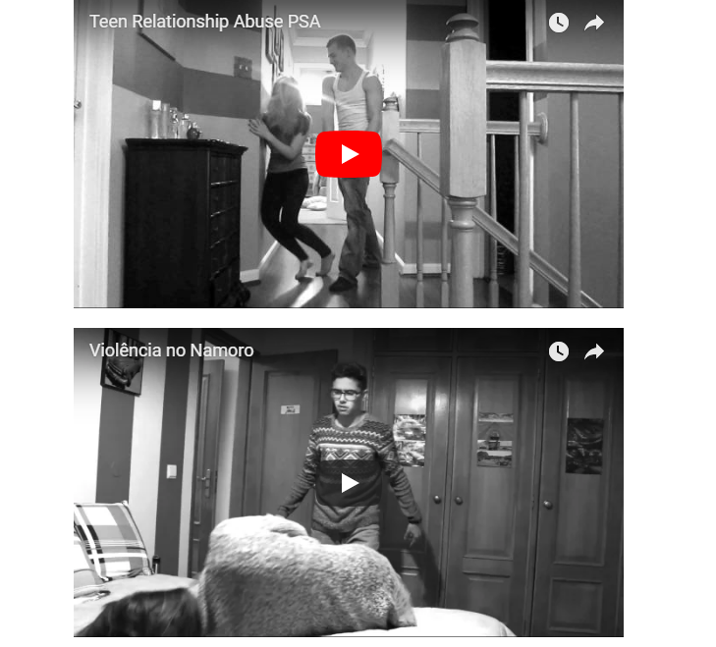
Visualização de um vídeo;
https://www.youtube.com/watch?v=sXAbNq3qDwA
https://www.youtube.com/watch?v=av5zSyP7ZTI

Slide 9
Apresentação do nosso site

Slide 10
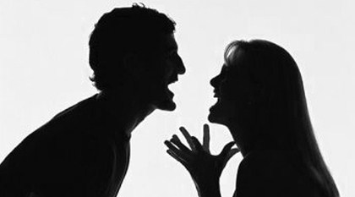
Conclusão;
A conclusão deste trabalho é que a maior percentagem das pesquisas sobre prevenção da violência no namoro encontra-se focada na adolescência, isso se deve ao fato de que programas de prevenção nessa etapa do desenvolvimento têm um maior número de consequências positivas para a vida adulta dos participantes. Entre os resultados positivos estão a aquisição de comportamentos mais adequados para um relacionamento saudável e melhor repertório de resolução de problemas que se estende para outras áreas da vida além dos relacionamentos amorosos.

Slide 11
Bibliografia
APAV- VIOLÊNCIA NO NAMORO
http://www.apavparajovens.pt/pt/go/o-que-e1
JN VIOLÊNCIA NO NAMORO
https://www.jn.pt/justica/interior/violencia-no-namoro-atinge-56-dos-jovens-9116289.html
SLIDE SHARE VIOLÊNCIA NO NAMORO
https://pt.slideshare.net/pief2/violncia-no-namoro-12117796
DN VITIMAS DA VIOLÊNCIA NO NAMORO
https://www.dn.pt/sociedade/interior/vitimas-de-violencia-no-namoro-aumentaram-60-em-tres-anos-5710298.html

